Slide 1



학습 데이터셋
검색어
학습
언어모델
인코더
검색 대상문서
검색 결과
인덱싱
인덱스
검색

Slide 2
인덱싱
검색
단어
등장한 문서
판교 마라탕 맛집
판교
도구리
문서1, 문서5, …
검색 대상 문서
마라탕
문서3, 문서6, …
마라탕
이모티콘
문서2, 문서4, …
맛집
문서5, 문서6, …
맛집
검색 결과
…
…
인덱스

Slide 3
경기도민의 수는
얼마나 되나요?
경기도민
2022년 8월을 기준으로 경기도의 각 시/군의 인구와 면적은 다음과 같다. 인구는 13,590,056명이고 남여비율은 1.01로 전반적인 남초 지역이다. 시군별로는 포천시(1.12)가 가장 높고, 고양시(0.96)가 가장 낮다.
수
얼마
되

Slide 4
인덱싱
검색
경기도민의 수는
얼마나 되나요?
문서1
문서5
검색 대상 문서
문서6
문서10
인코더
문서3
문서9
검색어
2022년 8월을 기준으로 경기도의 각 시/군의 인구와 면적은 다음과 같다. 인구는 13,590,056명이고 …
문서2
문서4
인코더
문서8
문서7
벡터 인덱스

Slide 5
인덱싱
검색
경기도민의 수는
얼마나 되나요?
연산
검색 대상 문서
연산
인코더
2022년 8월을 기준으로 경기도의 각 시/군의 인구와 면적은 다음과 같다. 인구는 13,590,056명이고 …
인코더
연산
문서1
검색어
문서2
검색어
문서3
검색어

Slide 6
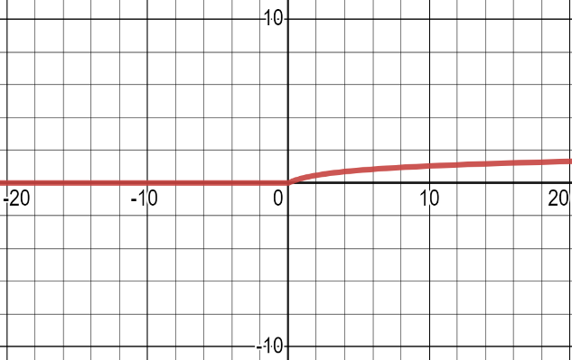

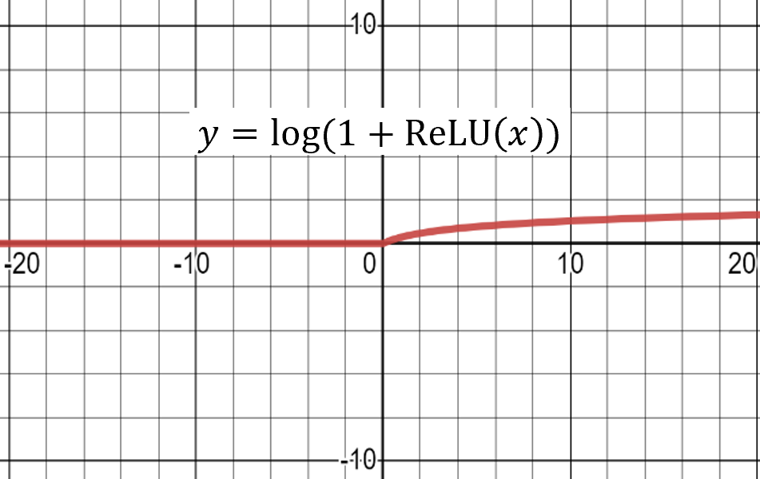

$$y=\log{(1+\text{ReLU}\left(x\right))}$$

Slide 7




Vocabulary size
도구리
되나요
애플
롱패딩
인구
불닭
티비
민의
박스
과자
서울
얼마나
학습
충전
학교
경기도
충청도
수는
?
양말
시계
마리
명
인코더
문서/검색어 벡터
$$\text{w}∈ℝ^{|V|}$$
Log Saturation: $\log{(1+\text{ReLU}({\text{w}}_{i})})$
토큰 벡터
$${\text{w}}_{i}∈ℝ^{|V|}$$
Vocabulary size $|V|$
Linear
BERT
문서/검색어 토큰 $i$
[CLS]
경기도민
의
수는
얼마나
되나요
?

Slide 8
